Slide 1
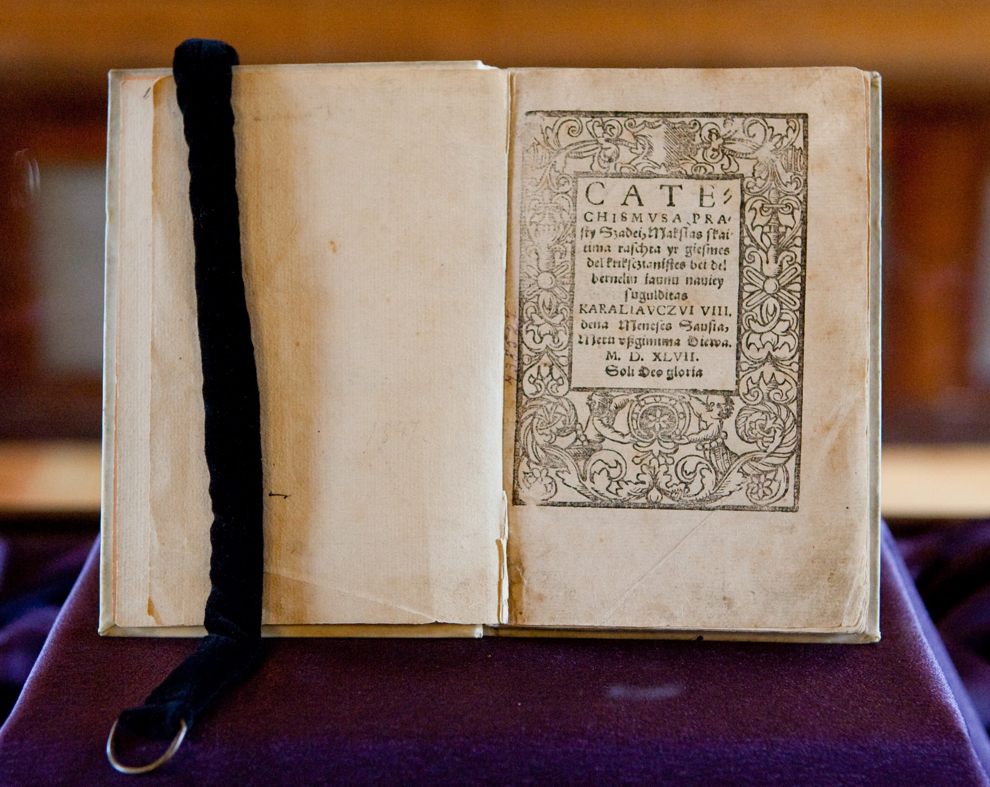
První litevská KNIHA
Luteránský Catechismus, 1547, Královec
Editor: Martynas Mažvydas
Kniha vznikla na zakázku Albrechta Braniborského
PŘÍMÁ souvislost s reformací.
Konkurence Malé a Velké Litvy
Počátek SOUVISLÉ litevské literární tradice.

Slide 2
První litevská KNIHA
Luteránský Catechismus, 1547, Královec
Kniha byla kolektivním dílem.
Kromě Mažvydase spolupracovali
Stanislovas Rapolionis a Abraomas Kulvietis.
Mažvydas vycházel z celé řady starších katechismů německých a polských (viz povinnou sekundární četbu)

Slide 3
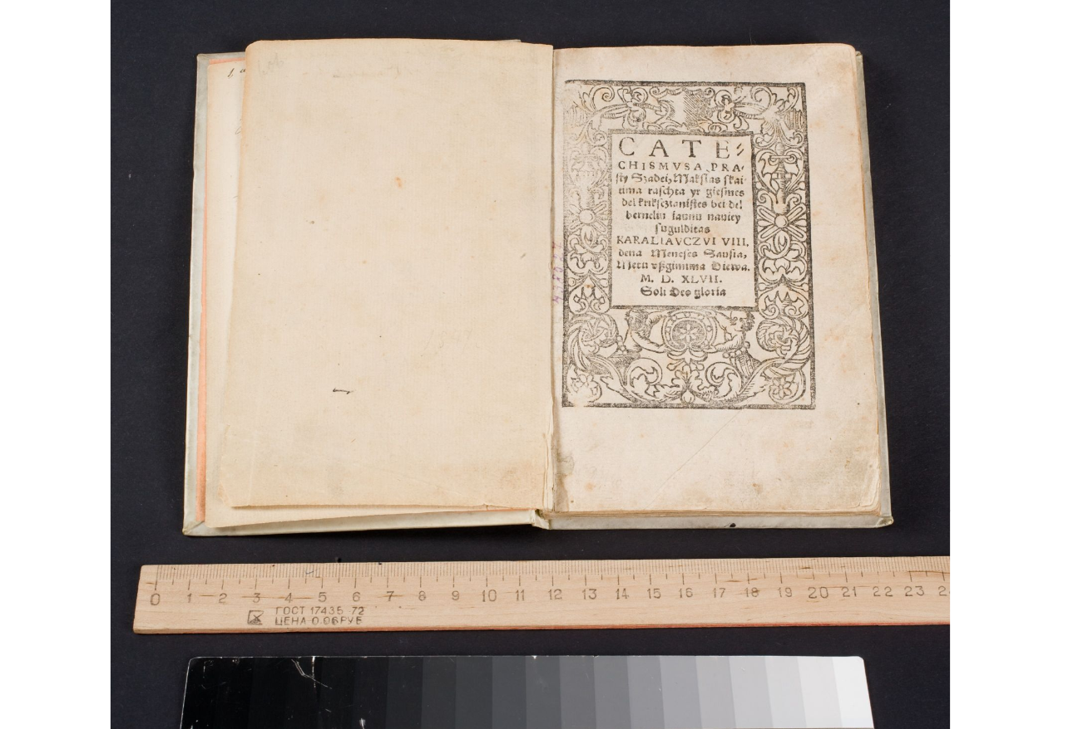
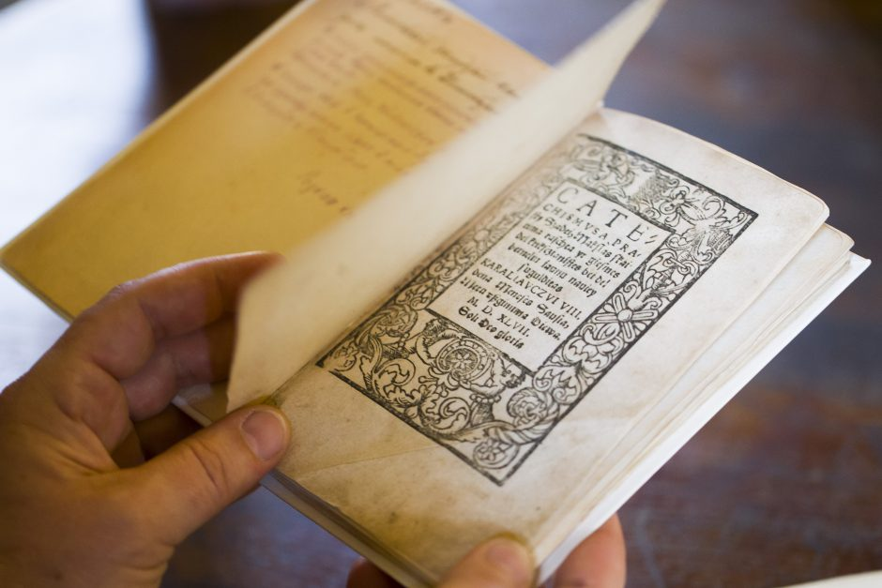
První litevská KNIHA
79 stran
Vnější formát 18 x 11 cm
Sazební plocha 12,5 x 7 cm
Zachovaly se dva výtisky: ve Vilniuské univerzitě a v Toruňské univerzitě (Polsko)

Slide 4
První litevská KNIHA
STRUKTURA
Titulní strana
Latinské čtyřverší
Latinská předmluva
Litevská předmluva
Slabikář
Katechismus, 5 částí:
Desatero
Vyznání víry (krédo)
Otčenáš
Svatosti
Povinnosti stavů
Zpěvník

Slide 5
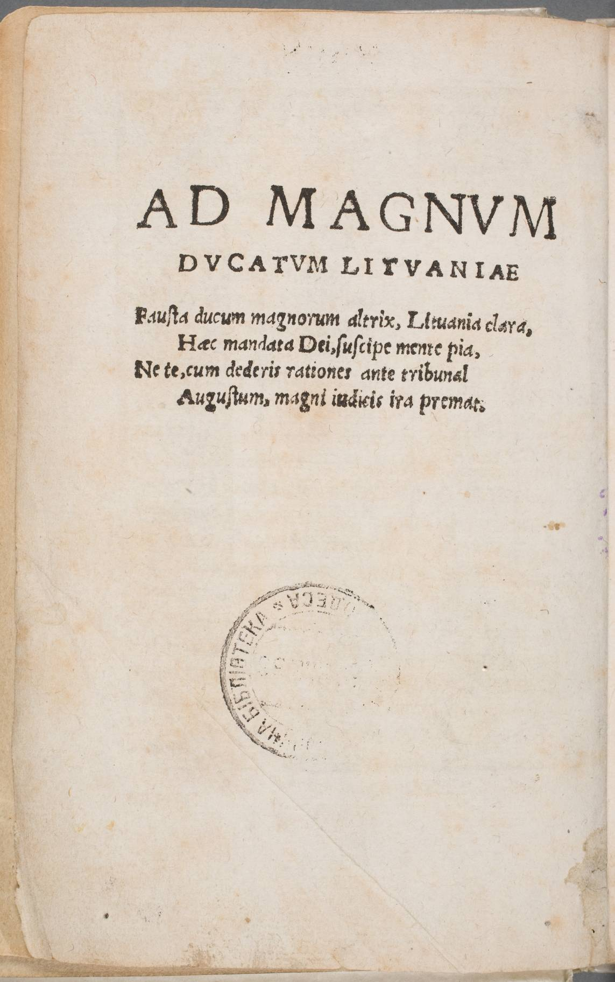
První litevská KNIHA
Latinské věnování Katechismu
Velkému Litevskému Knížectví
AD MAGNVM
DVCATVM LITVANIAE
Fausta ducum magnorum altrix, Lituania clara,
Haec mandata Dei, suscipe mente pia,
Ne te, cum dederis rationes ante tribunal
Augustum, magni iudicis ira premat.
Šťastná matko velkých knížat, osvícená Litvo,
Tato slova Boží přijmi s myslí pobožnou,
Aby tě, když budeš se zodpovídat před soudem
Vysokým, velkého soudce hněv nezatížil.

Slide 6
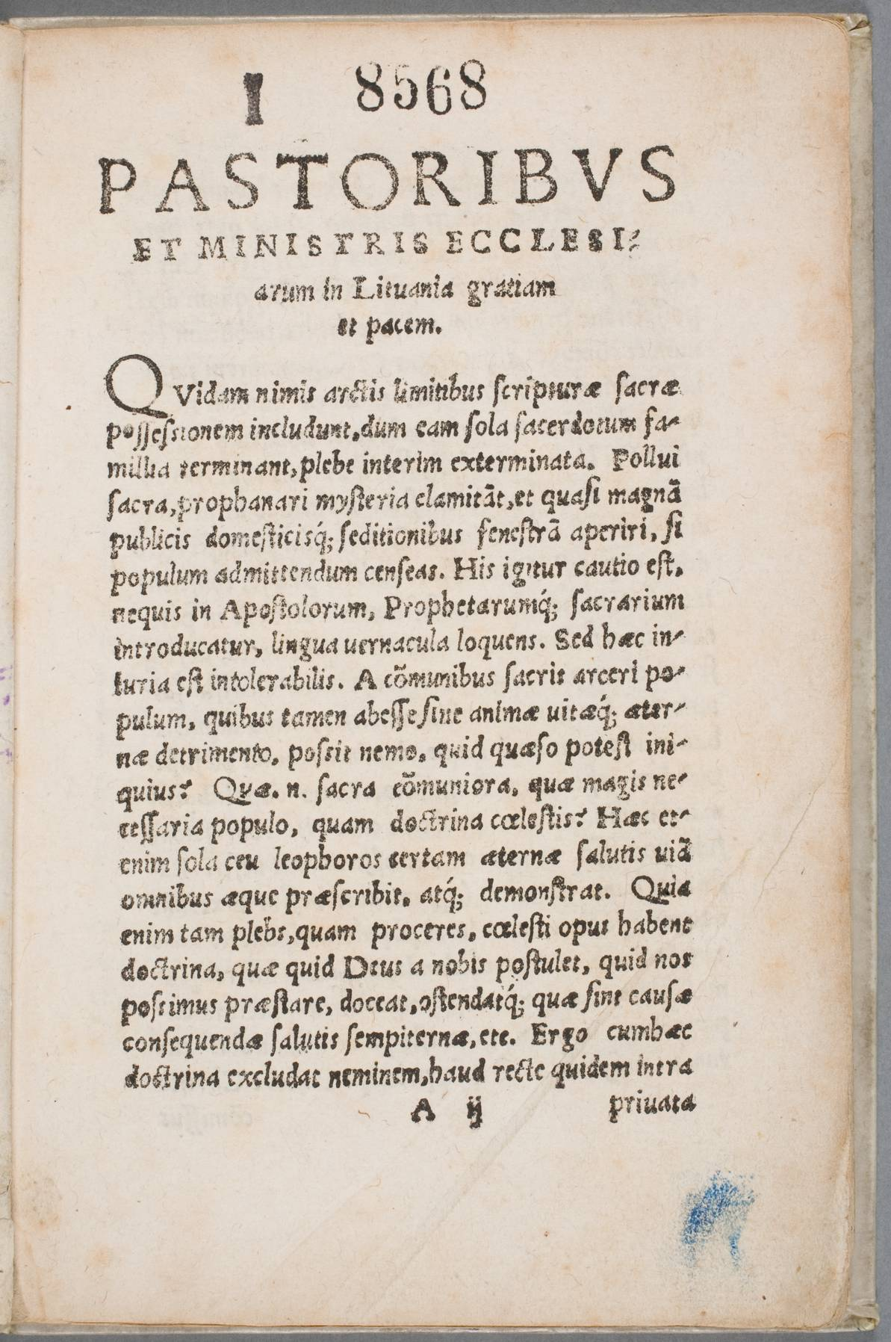
První litevská KNIHA
Latinská předmluva Katechismu.
PASTORIBVS
ET MINISTRIS ECCLESIARUM
In Litvania gratiam et pacem
Předmluva oslovuje kněze Litevského velkoknížectví a nabádá je k aktivnější katechizaci, tzn. šíření křesťanství v Litvě.
Autorství nejisté: pravděpodobně text společně napsali rektor Královecké univerzity Friedrich Staphilus a sám Mažvydas.

Slide 7
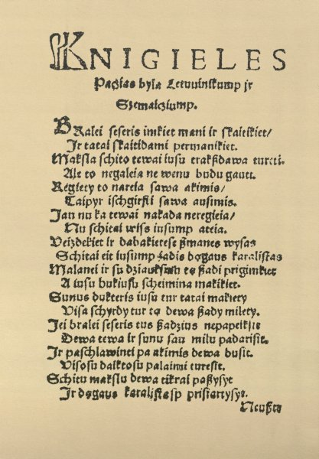
První litevská KNIHA
Litevská předmluva: první báseň v litevštině „Knížky sami promlouvají na Litevce a Žemaity“
Akrostich (první písmena každého řádku), řádek 3 až 17:
MARTJNVS MASVJDJVS
[Následuje četba litevské předmluvy, viz materiály v ISu]

Slide 8
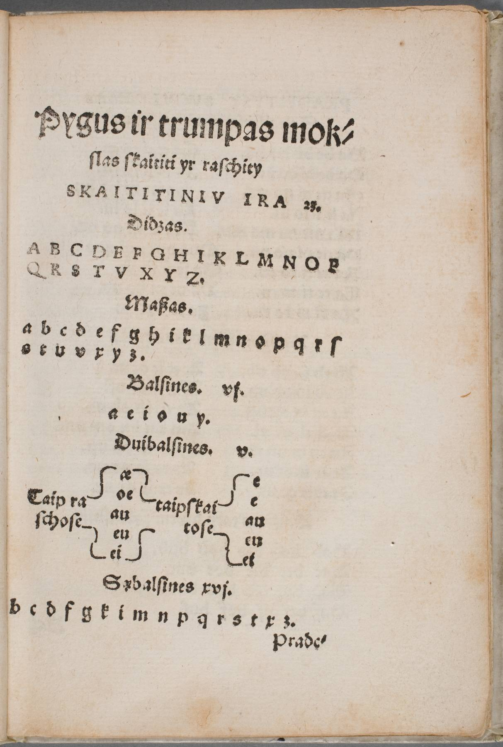
První litevská KNIHA
Slabikář
Mažvydas je autorem prvních litevských gramatických termínů:
Skaitytinė – písmeno
Balsinė – samohláska
Dvibalsinė – dvouhláska
Sąbalsinė – souhláska

Slide 9
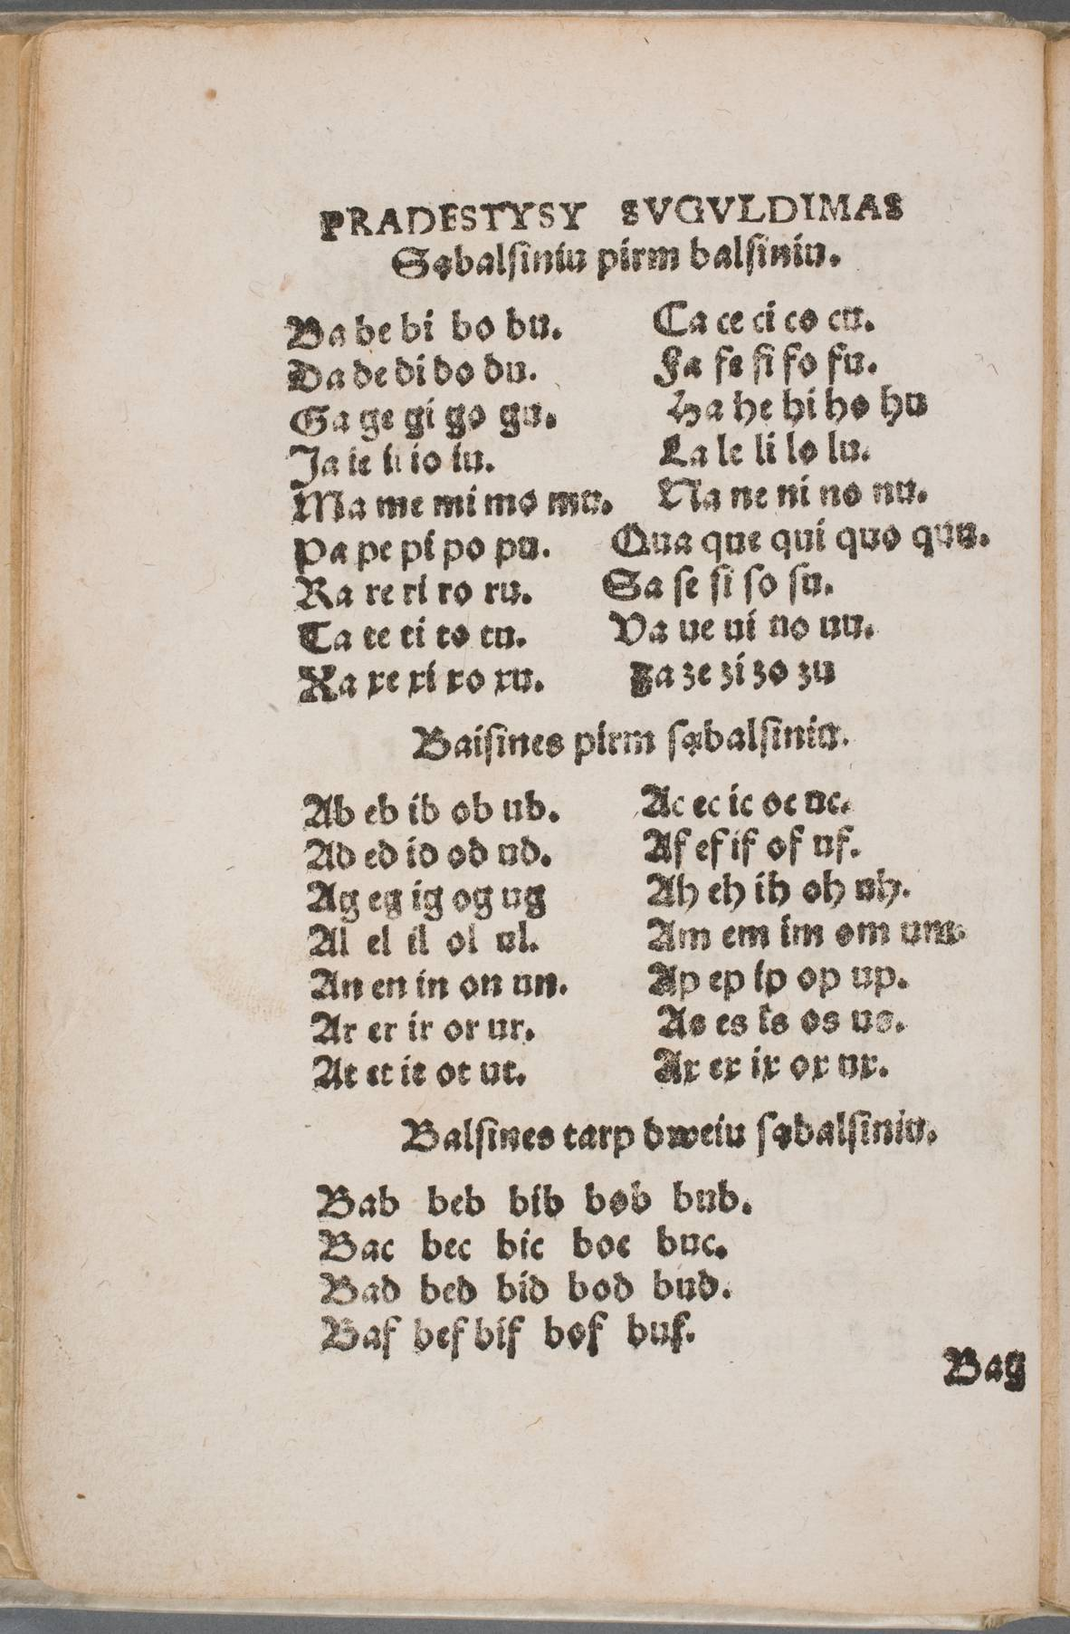
První litevská KNIHA
Slabikář

Slide 10
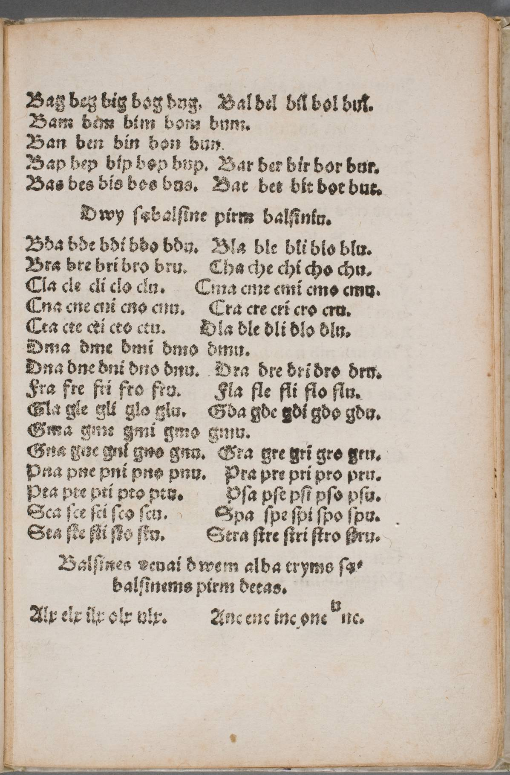
První litevská KNIHA
Slabikář

Slide 11
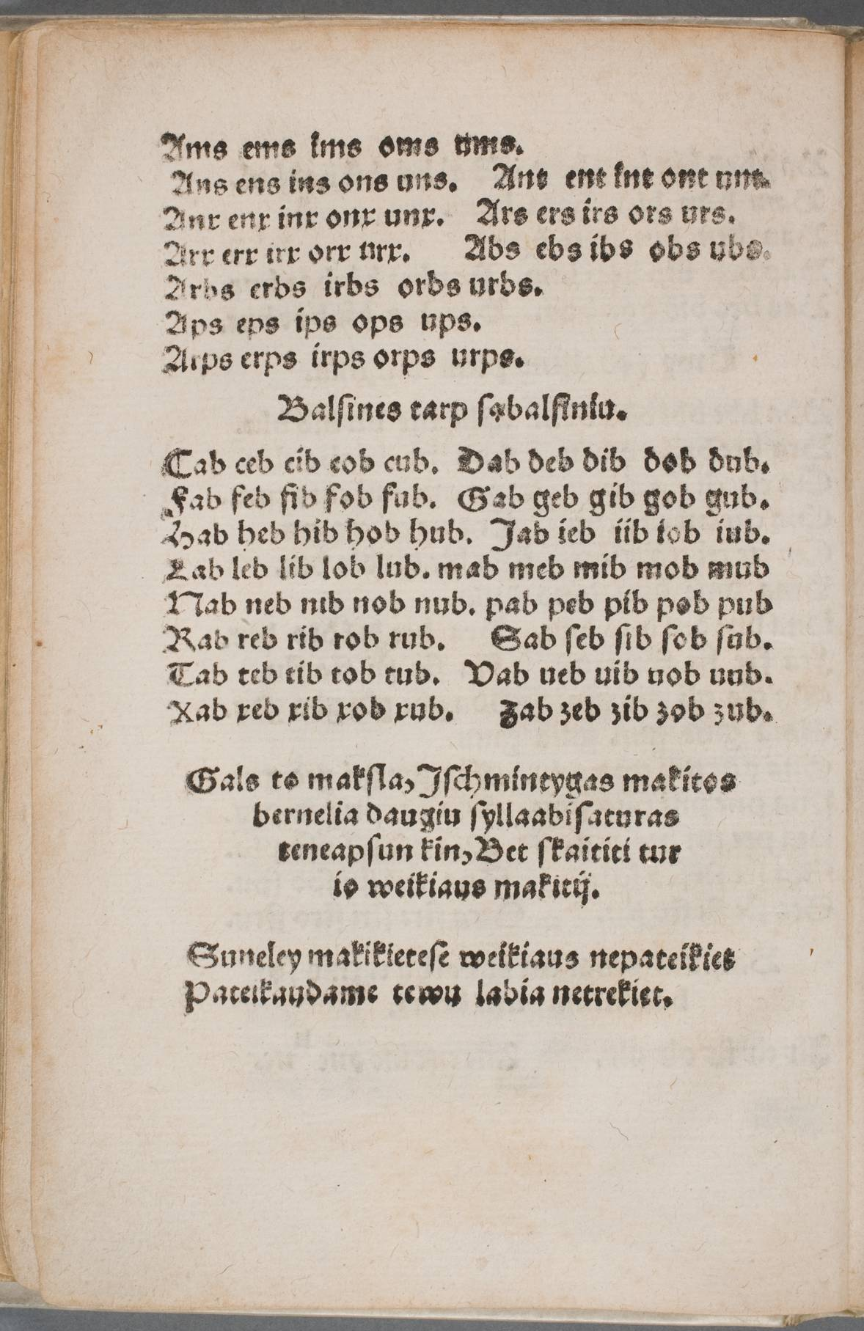
První litevská KNIHA
Slabikář

Slide 12
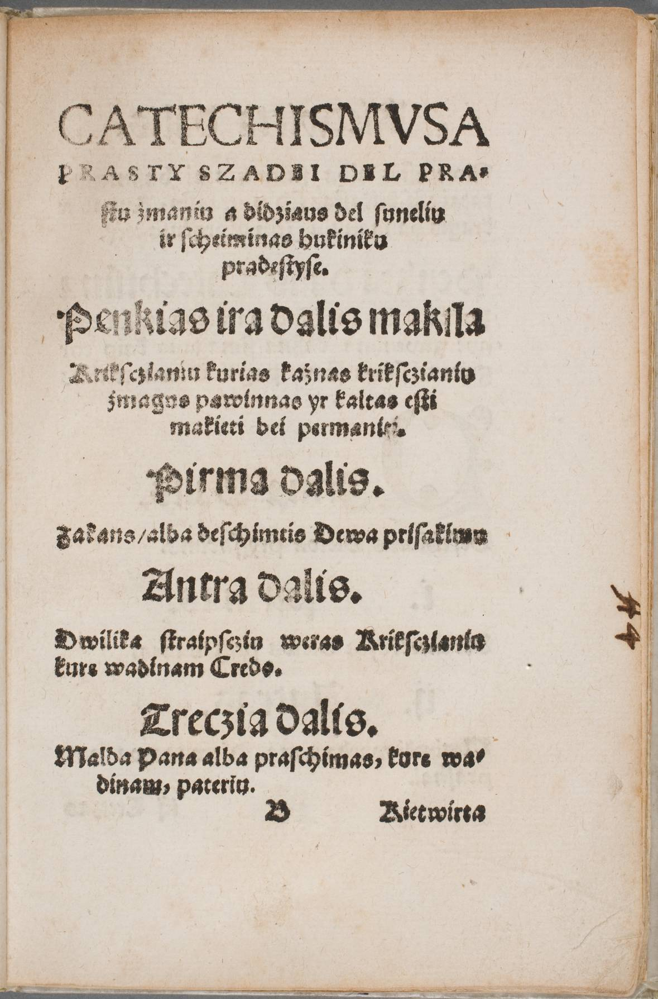
První litevská KNIHA
Katechismus – uvedení obsahu
[Následuje četba překladu, viz materiály v ISu]

Slide 13
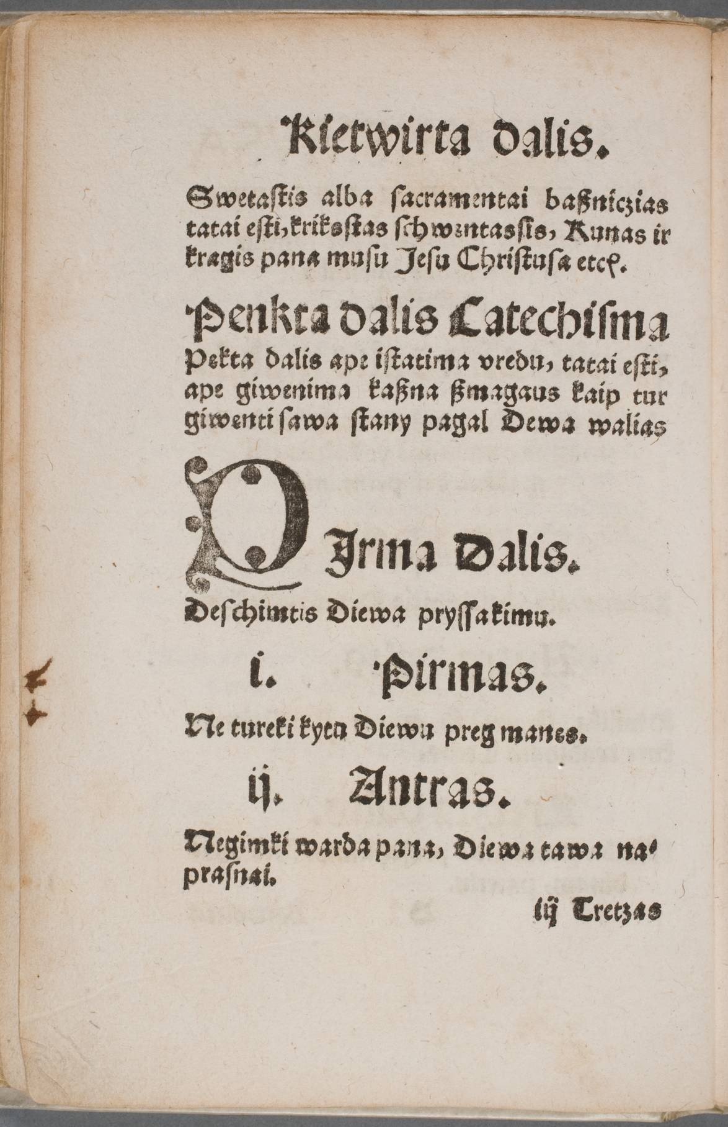
První litevská KNIHA
Katechismus – první část
Desatero
V jednoho Boha věřiti budeš.
Nevezmeš jména Božího nadarmo.

Slide 14
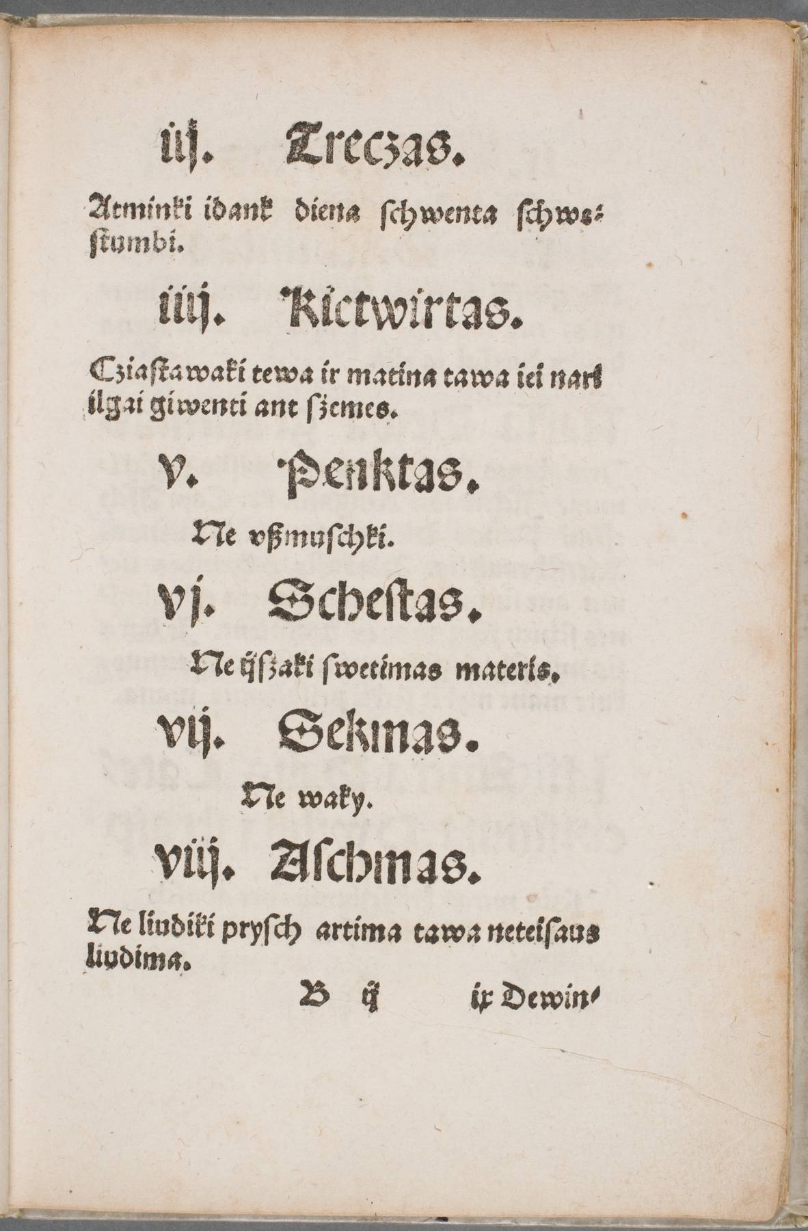
První litevská KNIHA
Desatero
3. Pomni, abys den sváteční světil.
4. Cti otce svého i matku svou, abys dlouho živ byl na zemi.
5. Nezabiješ.
6. Nesesmilníš.
7. Nepokradeš.
8. Nepromluvíš křivého svědectví proti bližnímu svému.

Slide 15
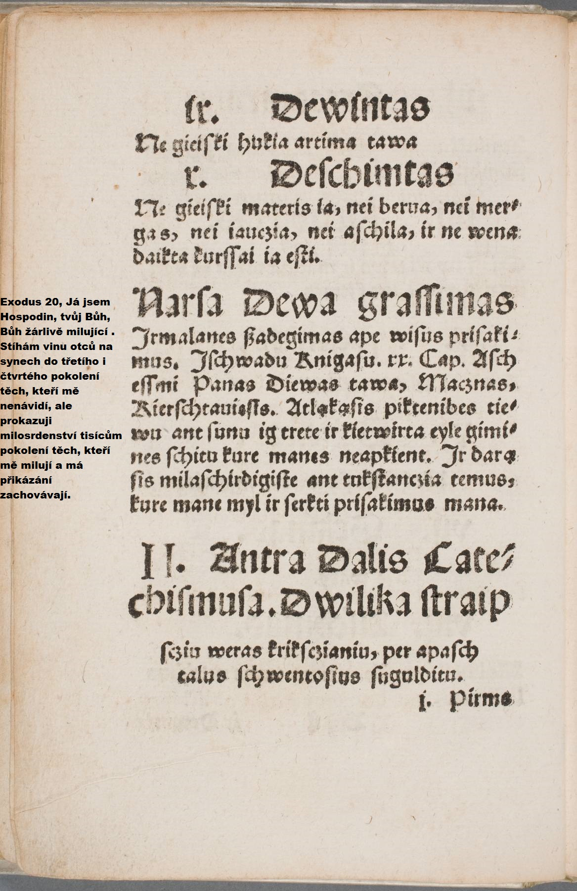
První litevská KNIHA
Desatero
9. Nebudeš dychtit po domě svého bližního.
10. Nebudeš dychtit po ženě svého bližního ani po jeho otroku nebo po jeho otrokyni ani po jeho oslu, vůbec po ničem, co patří tvému bližnímu.

Slide 16
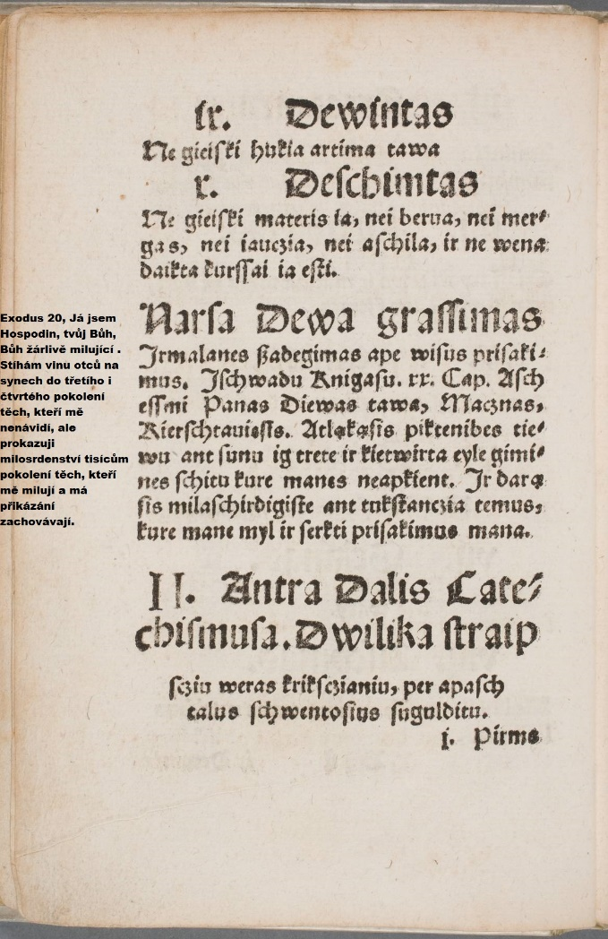
První litevská KNIHA
Katechismus – druhá část
Dvanáct bodů křesťanské víry
(tzv. Krédo, neuvádím)

Slide 17
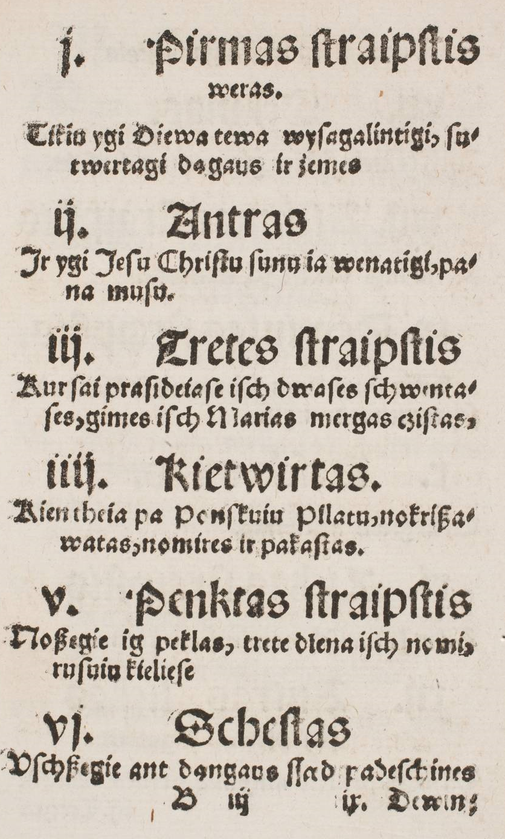
I. První článek víry
Věřím v Boha, Otce všemohoucího, Stvořitele nebe i země.
II. Druhý
I v Ježíše Krista, Syna jeho jediného, Pána našeho.
III. Třetí článek
Jenž se počal z Ducha svatého, narodil se z Marie Panny,
IIII. Čtvrtý.
Trpěl pod Pontiem Pilátem, ukřižován umřel i pohřben jest.
V. Pátý článek
Sestoupil do pekel, třetího dne vstal z mrtvých
VI. Šestý
Vstoupil na nebesa, sedí po pravici

Slide 18
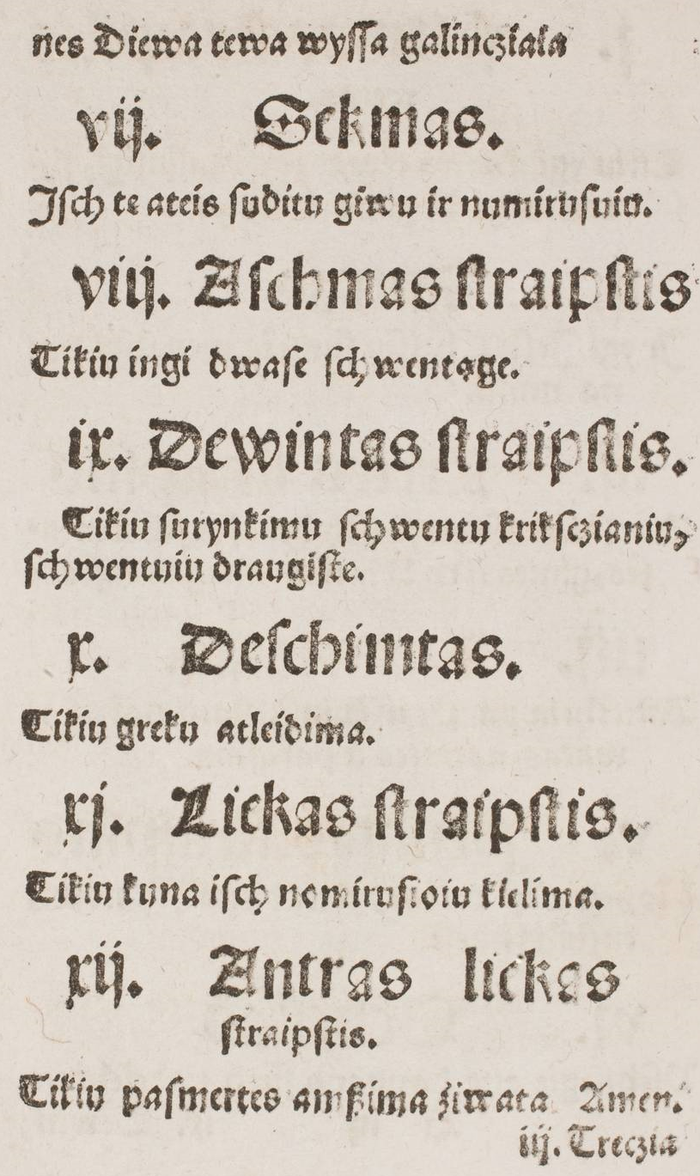
Boha, Otce všemohoucího
VII. Sedmý.
odtud přijde soudit živé i mrtvé.
VIII. Osmý článek
Věřím v Ducha svatého.
IX. Devátý článek.
Věřím v svatou církev křesťanskou, společenství svatých.
X. Desátý
Věřím v odpuštění hříchů.
XI. Jedenáctý článek.
Věřím ve vzkříšení těla.
XII. Dvanáctý
Věřím v posmrtný věčný život. Amen.

Slide 19
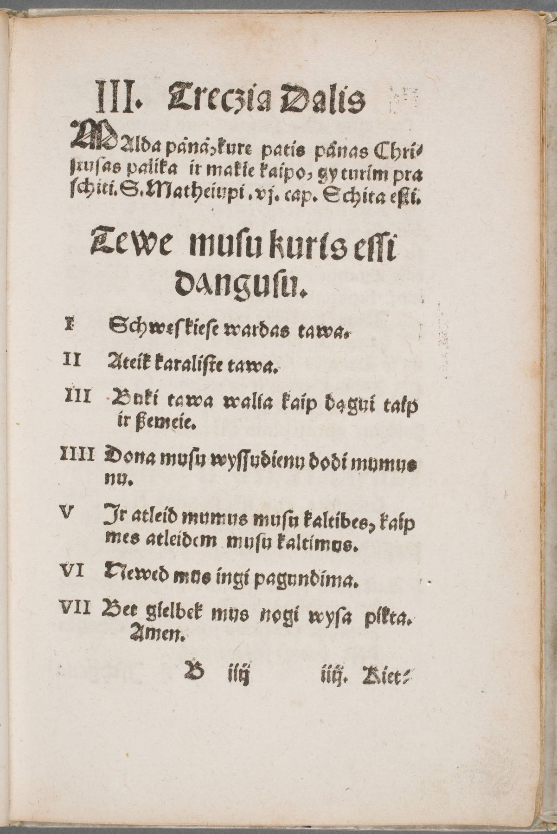
III. Třetí Část
Modlitba páně, kterou sám pan Kristus nám nechal a učil, jak máme ho prosit.
Otče náš, jenž jsi
na nebesích.
I Posvěť se jméno tvé.
II Přijď království tvé.
III Buď vůle tvá jako v nebi, tak i na
zemi.
IIII Chléb náš vezdejší dej nám dnes.
V A odpusť nám naše viny jako i my
odpouštíme našim viníkům.
VI A neuveď nás v pokušení.
VII Ale zbav (nebo: chraň) nás od
zlého.
Amen.

Slide 20
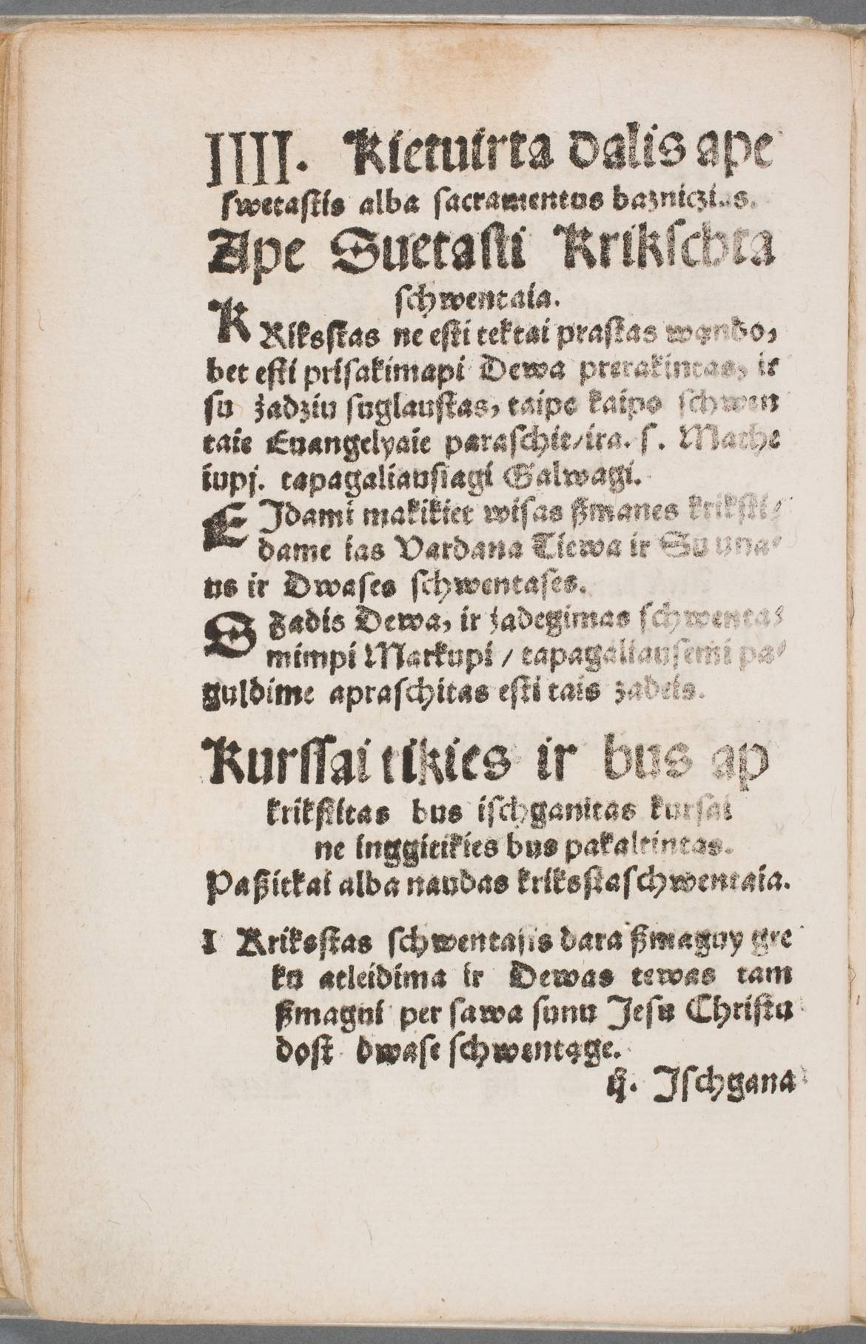
IIII. Čtvrtá část (uvádím zkráceně)
O svatostech církevních
O svátosti Křtu svatého
Křest není jen obyčejná voda. Má veliké užitky:
I. Přes svatý křest jsou lidem odpuštěny hříchy a bůh člověku poskytuje svatý duch.
II. Křest nás spasí od věčné smrti a od zlého ďábla.
III. Věčný život dává, tj. království nebeské.
O svátosti Oltářní nebo Těla a krve páně.
O odpuštění hříchů

Slide 21
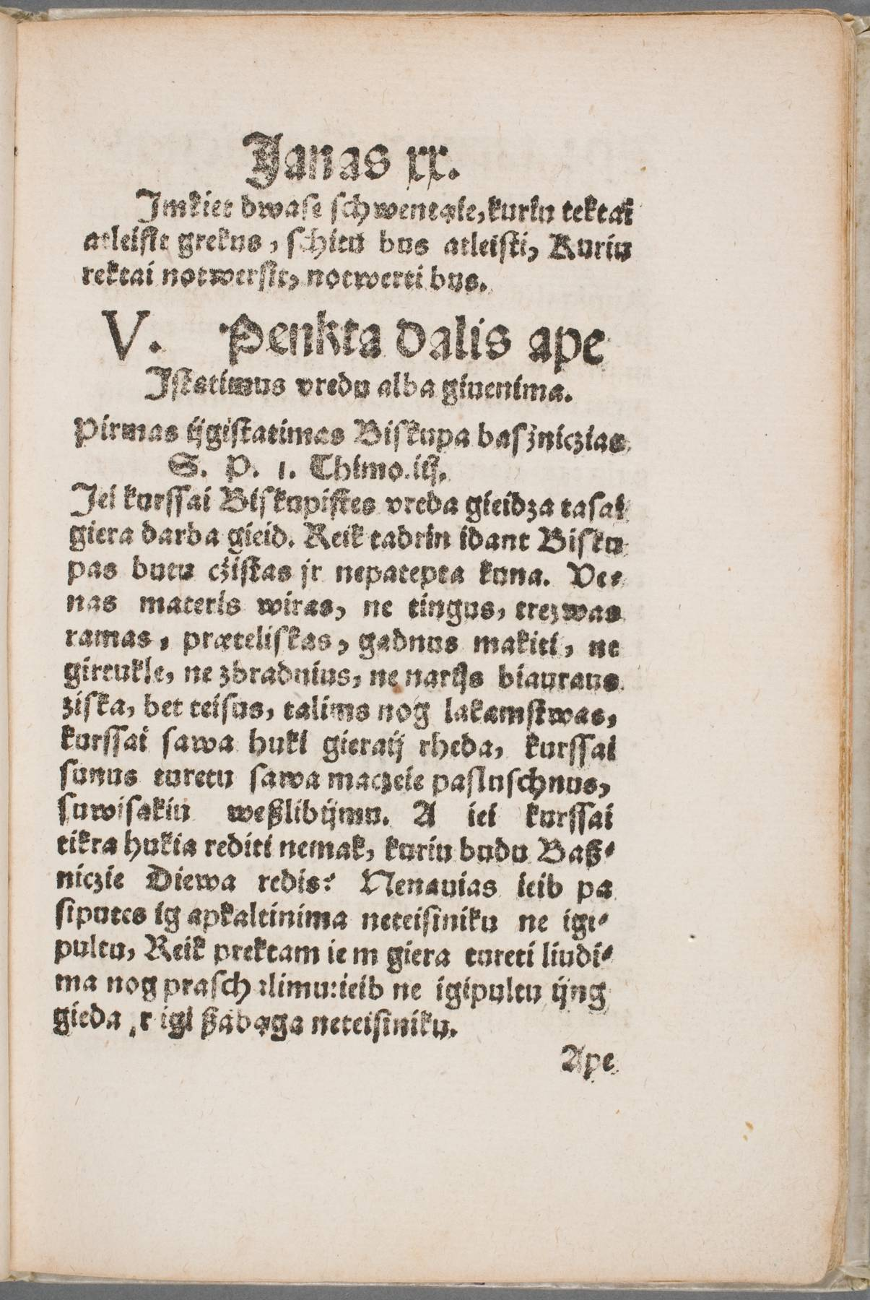
Katechismus – pátá část
O povinnostech stavů:
Biskupové
Kněží
Věřící
Páni
Podřízení
Muži
Ženy
Rodiče
Děti
Sluhové, služky, chasa
Dospělí muži a mladí muži
Dospělé ženy a dívky
Vdovy
Všichni lidé

Slide 22
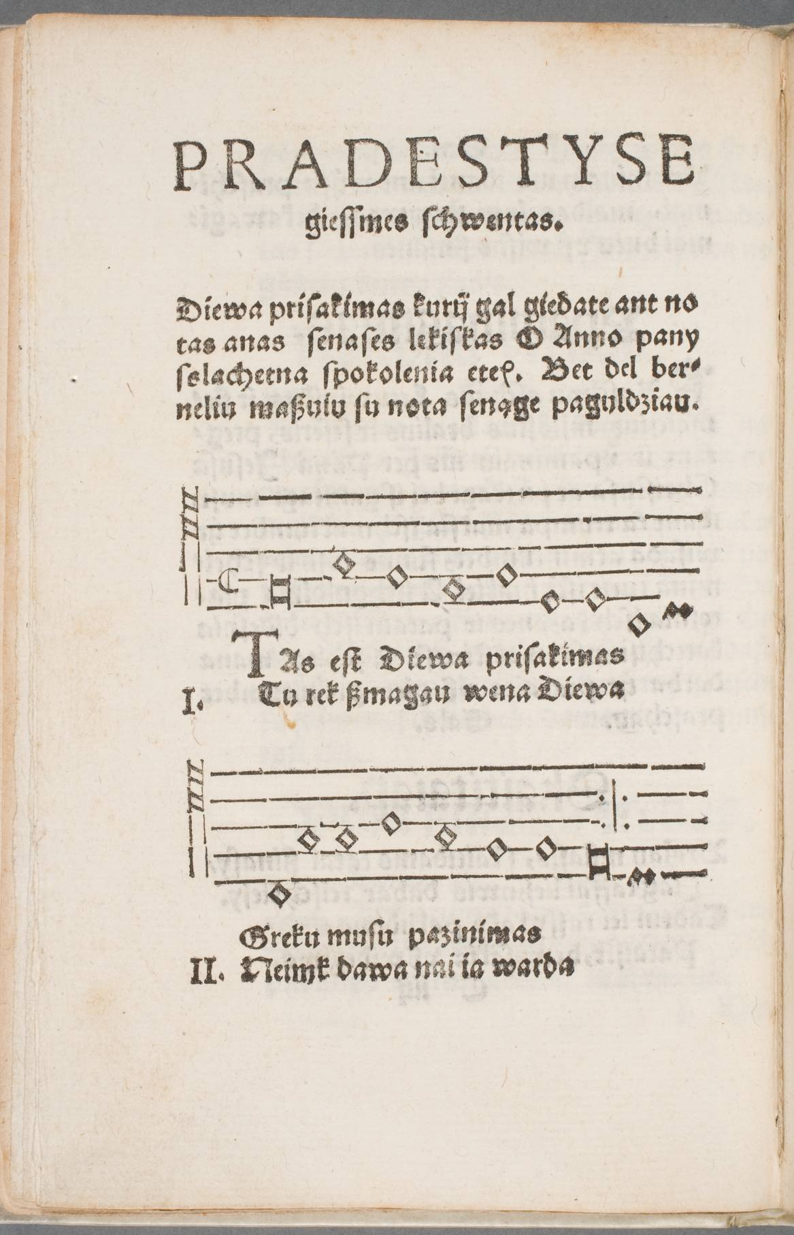
První litevská KNIHA
Zpěvník
11 zpěvů
Poprvé v litevštině je zaznamenána melodie.

Slide 23
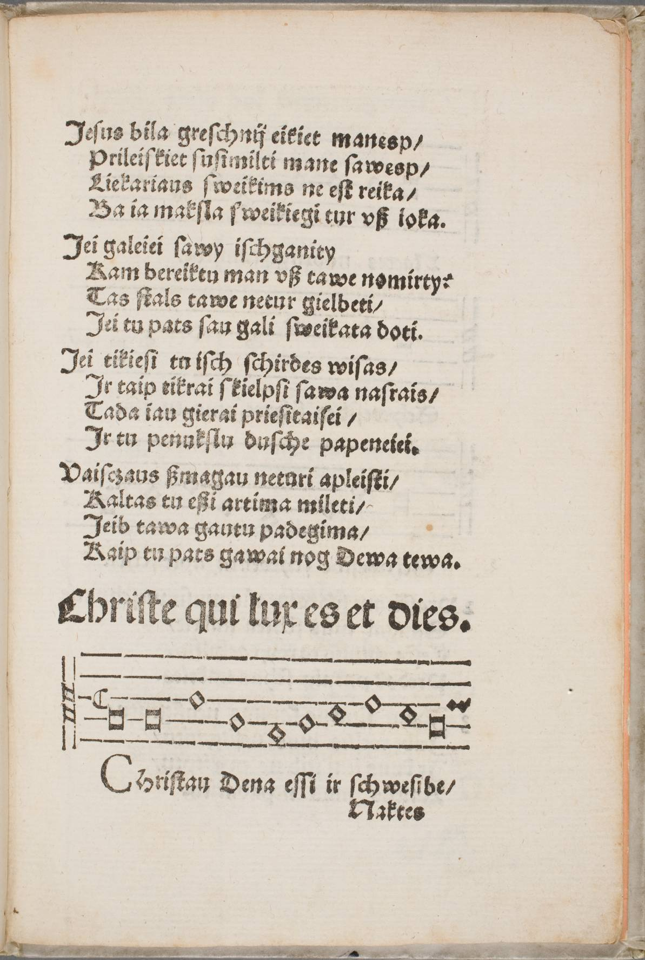
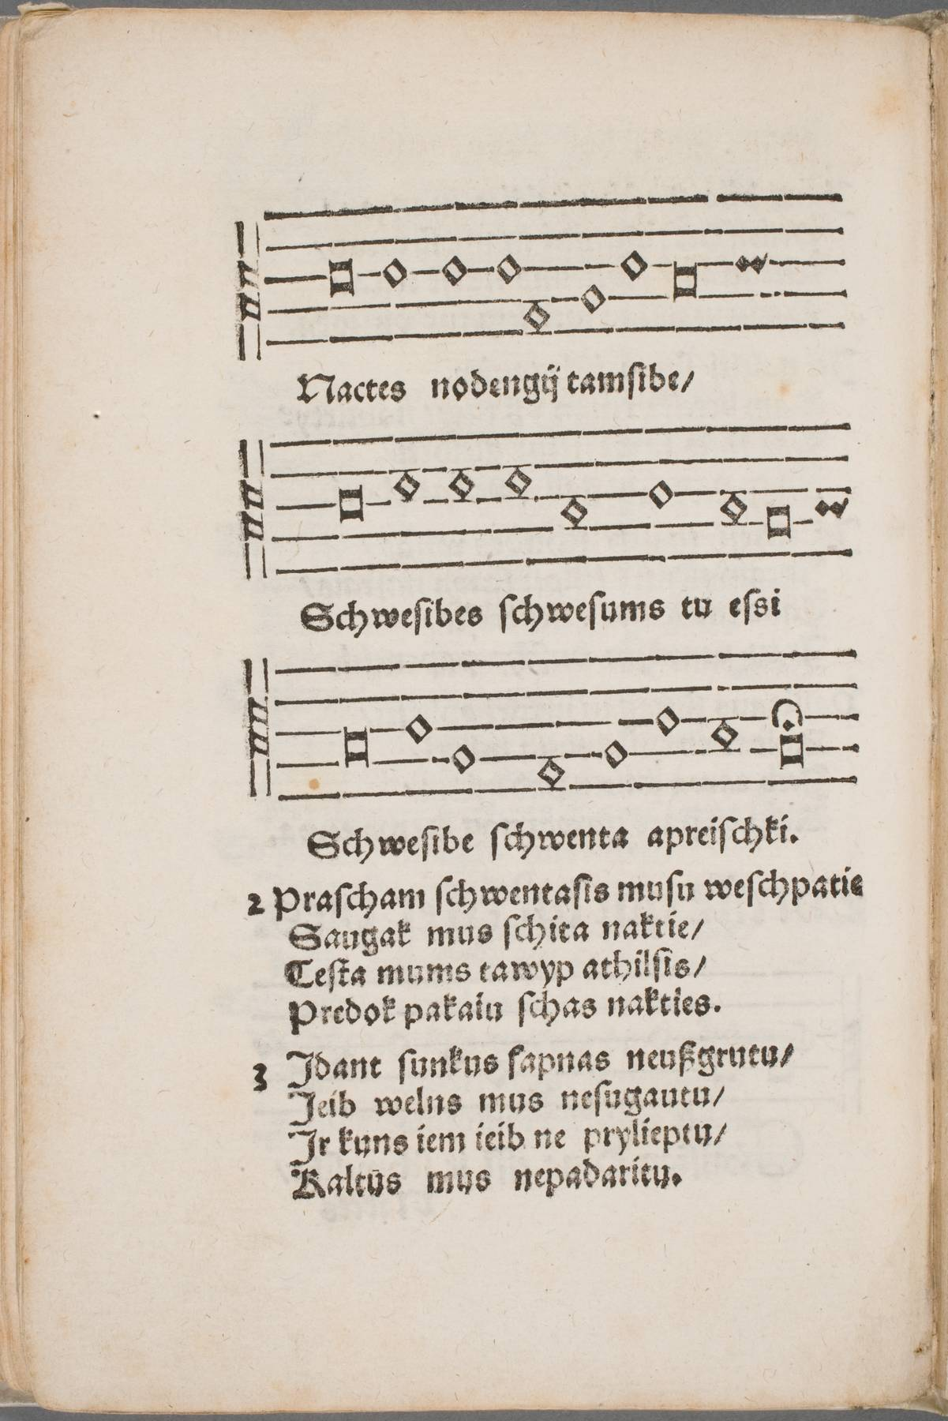

První litevská KNIHA
Zpěvník
Ukázka: poslední zpěv z Katechismu

